Slide 1
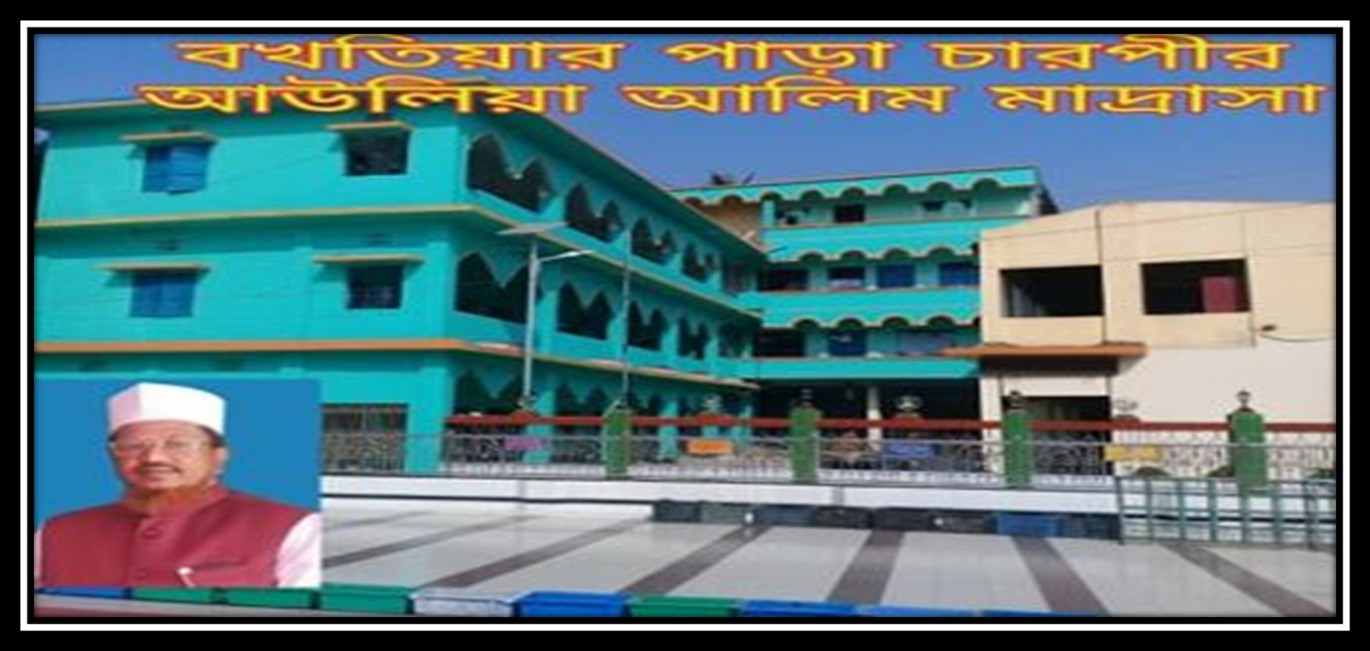
اَلسَلامُ عَلَيْكُم وَرَحْمَةُ اَللهِ
মাল্টিমিডিয়া ক্লাসে স্বাগতম
কাজী মোঃ আবদল হান্নান, অধ্যক্ষ বখতিয়ার পাড়া চারপীর আউলিয়া আলিম মাদ্রাসা, আনোয়ারা, চট্রগ্রাম।

Slide 2
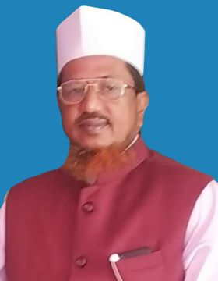
শিক্ষক পরিচিতি
কাজী মোঃ আবদুল হানান
অধ্যক্ষ
বখতিয়ার পাড়াচারপীর আউলিয়া আলিম মাদ্রাসা
পোঃ মিন্নত আলী হাট
উপজেলা- আনোয়ারা
জেলা –চট্রগ্রাম
মোবাইল- 1819330549
kazihannan819@gmail.com
কাজী মোঃ আবদুল হান্নান, অধ্যক্ষ - বখতিয়ার পাড়া চারপীর আউলিয়া আলিম মাদ্রাসা, উপজেলা- আনোয়ারা, চট্টগ্রাম

Slide 3
পাঠ পরিচিতি
দাখিল ৯ম-১০ম শ্রেণি
বিষয়- মিশকাতুল মাসাবিহ।
আধ্যায়- কৌতুক সংক্রান্ত অধ্যায়
হাদিস নং ১৯৪,১৯৫,১৯৬------
সময়- ৪৫ মিনিট
তারিখঃ ০০/০০/২০২০
কাজী মোঃ আবদুল হান্নান, অধ্যক্ষ - বখতিয়ার পাড়া চারপীর আউলিয়া আলিম মাদ্রাসা, উপজেলা- আনোয়ারা, চট্টগ্রাম

Slide 4
পাঠ শেষে জানবে
১/ নতুন কয়েকটি শব্দার্থ জানতে পারবে।
২/ কোন ধরনের রশিকতা করা জায়েয,তা বলতে পারবে।
৩/ কোন ধরনের রশিকতা না জায়েয, তা জানতে পারবে।
৪/ রাসুল্লাহ (সাঃ) কী ধরনের রশিকতা করতেন, উদাহারণ দিতে পারবে।
কাজী মোঃ আবদুল হান্নান, অধ্যক্ষ - বখতিয়ার পাড়া চারপীর আউলিয়া আলিম মাদ্রাসা, উপজেলা- আনোয়ারা, চট্টগ্রাম

Slide 5
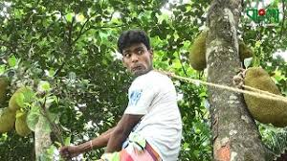
১নং ছবি
২নং ছবি
৩নং ছবি
ছবিগুলোতে কী দেখছো?
কাজী মোঃ আবদুল হান্নান, অধ্যক্ষ - বখতিয়ার পাড়া চারপীর আউলিয়া আলিম মাদ্রাসা, উপজেলা- আনোয়ারা, চট্টগ্রাম

Slide 6
শব্দার্থ জেনে নিই
বাংলা অর্থ | আরবি শব্দ
সে কাজটি করেনি। | ما فعل
অতঃপর সে মারা গেল। | فمات
নিশ্চয় আপনি । | انک
তারা পাঠ করছে। | تقرأ
কাজী মোঃ আবদুল হান্নান, অধ্যক্ষ - বখতিয়ার পাড়া চারপীর আউলিয়া আলিম মাদ্রাসা, উপজেলা- আনোয়ারা, চট্টগ্রাম

Slide 7
حقیقات الالفاظ
অর্থ- বৃদ্বা عجوز واحد ۔ عجاءز جمع
অর্থ- কুমারী ابکار واحد ۔ بکر جمع
অর্থ বুলবুল পাখি نغیر جمع۔ واحد نغر۔ وزن فعل
অর্থ ন্যায্য অধিকার حق واحد ۔ حقوق جمع
ছোট ওমর عمیر جمع۔ عمر واحد
কাজী মোঃ আবদুল হান্নান, অধ্যক্ষ - বখতিয়ার পাড়া চারপীর আউলিয়া আলিম মাদ্রাসা, উপজেলা- আনোয়ারা, চট্টগ্রাম

Slide 8
আজকের পাঠ
۔ و عن انس رضی الله عنه قال نان النبی صلی الله علیه و سلم لیخالطنا حتی یقول لاخ لی صغیر یا أبا عمیر ما فعل النغیر کان له یلعب به فمات متفق علیه
عن ابی هریرة رضی الله عنه قال قالوا یارسول الله انک تداعبنا قال لا أقول الا حقا ﴿ الترمذی﴾
عن أنس رضی الله عنه عن النبی صلی الله علیه و سلم قال لامرأة عجوز أنه لا تدخل الجنة عجوز فقالت وما لهنا وکانت تقرأ القران فقال لها أما تقرٸین القران انا أنشأنهن انشاء فجعلنهن ابکارا شرح السنه
কাজী মোঃ আবদুল হান্নান, অধ্যক্ষ - বখতিয়ার পাড়া চারপীর আউলিয়া আলিম মাদ্রাসা, উপজেলা- আনোয়ারা, চট্টগ্রাম

Slide 9
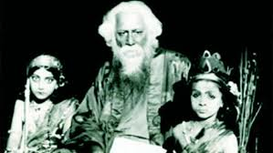
অনেক রশিকতা মিথ্যা নয়
এক হাদিসে বর্ণিত হয়েছে, রাসূলে কারিম (সা.)-এর নিকট এক বৃদ্ধা এসে বলল, হে আল্লাহর রাসূল! আপনি আল্লাহর নিকট দোয়া করুন যেন তিনি আমাকে জান্নাত দান করেন। তখন রাসূল (সা.) (রসিকতা করে) বলেন, হে অমুকের মা! জান্নাতে কোনো বৃদ্ধা প্রবেশ করবে না। পরে বৃদ্ধা মহিলাটি কাঁদতে কাঁদতে ফিরে যাচ্ছিল। তখন রাসূল (সা.) সাহাবাদের বললেন, তাকে গিয়ে বলো- সে বৃদ্ধা হয়ে যাবে না; বরং সে যুবতী ও চির কুমারী হয়ে জান্নাতে প্রবেশ করবে। -শামায়েলে তিরমিজি: ২৪১
কাজী মোঃ আবদুল হান্নান, অধ্যক্ষ - বখতিয়ার পাড়া চারপীর আউলিয়া আলিম মাদ্রাসা, উপজেলা- আনোয়ারা, চট্টগ্রাম

Slide 10
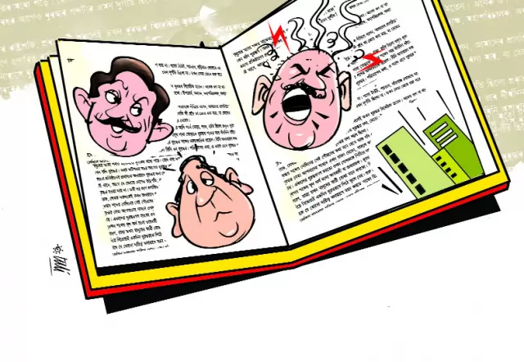
মিথ্যা রশিকতা করা জায়েয নয়
রসিকতা হতে হবে নির্দোষ পরিচ্ছন্ন এবং প্রজ্ঞাপূর্ণ। যে হাসি-মজা বা আমোদ-প্রমোদে মিথ্যা বা ধোঁকার সংমিশ্রণ থাকে এবং যে রসিকতা কারো মনোবেদনা বা মানহানির কারণ হয়- তা নাজায়েয ও নিষিদ্ধ।
যার সঙ্গে হোক না কেন হাসি-মজা বা রসিকতা হতে হবে সম্পূর্ণ মিথ্যা ও ধোকা মুক্ত। হতে হবে নির্দোষ ও সত্য।
বিভিন্ন সময় রাসূল (সা.) সাহাবায়ে কেরামদের সঙ্গে হাসি-তামাশা করতেন। তবে রসিকতার মধ্যে কখনও মিথ্যা বা ধোঁকার আশ্রয় নিতেন না। সর্বদা সত্য ও বাস্তব বিষয়াদিতে রসিকতা করতেন।
কাজী মোঃ আবদুল হান্নান, অধ্যক্ষ - বখতিয়ার পাড়া চারপীর আউলিয়া আলিম মাদ্রাসা, উপজেলা- আনোয়ারা, চট্টগ্রাম

Slide 11
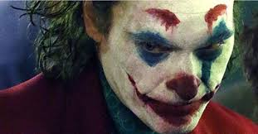
বিনা কারণে হাসি-তামাশা
হজরত রাসূলুল্লাহ (সা.) এদিকে ইঙ্গিত করেই বলেছেন ‘তোমার ভাইয়ের সঙ্গে ঝগড়া করো না এবং ঠাট্টা-বিদ্রুপ করো না। অর্থাৎ যে হাসি রসিকতা অন্তরে কঠোরতা সৃষ্টি করে অথবা আল্লাহর ধ্যান থেকে মানুষকে গাফেল করে বা কারো কষ্টের কারণ হয় কিংবা কারো গাম্ভীর্য ও মর্যাদা নষ্ট করে এ ধরনের হাসি-তামাশা নিষেধ। পক্ষান্তরে যে হাস্যরস মনে প্রফুল্লতা আনে এবং যে রসিকতা ইবাদত-বন্দেগি ও দ্বীনী কাজে দেহ-মনকে সজিব করা এবং দৈহিক ও মানসিক অবসাদ ও ক্লান্তি দূর করার উদ্দেশ্যে হয়ে থাকে এবং তা নির্দোষ হয় তা শুধু জায়েযই নয় বরং মুস্তাহাব।
কাজী মোঃ আবদুল হান্নান, অধ্যক্ষ - বখতিয়ার পাড়া চারপীর আউলিয়া আলিম মাদ্রাসা, উপজেলা- আনোয়ারা, চট্টগ্রাম

Slide 12
ছোটদের সাথে মার্জিত রসিকতা জায়েয
হজরত রাসূলুল্লাহ (সা.) ছোট শিশুদের সঙ্গেও হাসি-মজা করতেন। তাদের আনন্দ দিতেন। হজরত আনাস (রা.) থেকে বর্ণিত, তিনি বলেন হজরত রাসূলে কারিম (সা.) আমাদের সঙ্গে অবাধে মিশতেন। এমনকি তিনি আমার ছোট ভাইকে কৌতুক করে বলতেন- ‘আবু উমায়ের কি করে নুগাইর।’ অর্থাৎ তোমার নুগাইর পাখিটার কি অবস্থা? আবু উমায়ের এর খেলার পাখিটা মারা গেলে সে অনেক কষ্ট পায়। তাই তার মনোরঞ্জনের জন্য রাসূলুল্লাহ (সা.) তাকে সান্তনা দেওয়ার জন্য পাখিটির অবস্থার কথা জিজ্ঞেস করেন। এভাবে হজরত রাসূলে কারিম (সা.) তার সঙ্গে কথা বলার দ্বারা তার দুঃখ দূর হয়, সে আনন্দিত হয়।
কাজী মোঃ আবদুল হান্নান, অধ্যক্ষ - বখতিয়ার পাড়া চারপীর আউলিয়া আলিম মাদ্রাসা, উপজেলা- আনোয়ারা, চট্টগ্রাম

Slide 13
মূল্যায়ন।
বহু নির্বাচনি অনুশীলন।
কোনটি কৌতুক বৈধ হওয়ার জন্য শর্ত ।
ক- কৌতুক কারী ছোট হওয়া ।
খ- কৌতুক মিথ্যাযুক্ত না হওয়া।
গ- কৌতুকের দ্বারা হাসির উদ্রেক হওয়া।
ঘ– কৌতুক কৃত ব্যক্তির কৌতুকের বিষয়ে টের না পাওয়া।
কাজী মোঃ আবদুল হান্নান, অধ্যক্ষ - বখতিয়ার পাড়া চারপীর আউলিয়া আলিম মাদ্রাসা, উপজেলা- আনোয়ারা, চট্টগ্রাম

Slide 14
একক কাজ
সময় ৩ মিনিট
বাংলা অর্থ লিখ | আরবি শব্দ
 | متفق علیه
 | قالت
 | قالوا
কাজী মোঃ আবদুল হান্নান, অধ্যক্ষ - বখতিয়ার পাড়া চারপীর আউলিয়া আলিম মাদ্রাসা, উপজেলা- আনোয়ারা, চট্টগ্রাম

Slide 15
দলীয় কাজ
অর্থ লিখ
সময় ৩ মিনিট
ক-দল | খ-দল | গ-দল | ঘ-দল
رضی الله عنه | لا أقول الا حقا | عن أنس رضی الله عنه | عن النبی صلی الله علیه
কাজী মোঃ আবদুল হান্নান, অধ্যক্ষ - বখতিয়ার পাড়া চারপীর আউলিয়া আলিম মাদ্রাসা, উপজেলা- আনোয়ারা, চট্টগ্রাম

Slide 16
শিখনফল
১/ কৌতুক ও রসিকতা কী বলতে পারবে।
২/ একজন মানুষের ব্যবহার কী রকম হওয়া চাই, তা বলতে পারবে।
৩/ অনার্থক রশিকতা করলে ব্যক্তিত্বে নষ্ট হয়।
কাজী মোঃ আবদুল হান্নান, অধ্যক্ষ - বখতিয়ার পাড়া চারপীর আউলিয়া আলিম মাদ্রাসা, উপজেলা- আনোয়ারা, চট্টগ্রাম

Slide 17
বাড়ির কাজ
কোন ধরনের কৌতুক বা রশিকতা জায়েয এবং কোন ধরনের রশিকতা জায়েয নয়, তা লিখে আনবে ।
কাজী মোঃ আবদুল হান্নান, অধ্যক্ষ - বখতিয়ার পাড়া চারপীর আউলিয়া আলিম মাদ্রাসা, উপজেলা- আনোয়ারা, চট্টগ্রাম

Slide 18
مع السلام فی امان الله
مع السلام۔ فی امان الله
কাজী মোঃ আবদুল হান্নান, অধ্যক্ষ - বখতিয়ার পাড়া চারপীর আউলিয়া আলিম মাদ্রাসা, উপজেলা- আনোয়ারা, চট্টগ্রাম

